Slide 1


ĐẠO ĐỨC 1-KẾT NỐI TRI THỨC VỚI CUỘC SỐNG
CHỦ ĐỀ 8:PHÒNG, TRÁNH TAI NẠN, THƯƠNG TÍCH
BÀI 28 :PHÒNG, TRÁNH ĐIỆN GIẬT
TRƯỜNG TIỂU HỌC NHỊ LONG(TRÀ VINH)
GV :Lê Thị Trang

Slide 2


Phòng, tránh điện giật

Slide 3
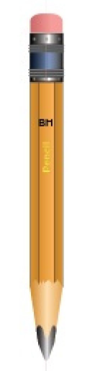



ĐẠO ĐỨC LỚP 1- KẾT NỐI TRI THỨC VỚI CUỘC SỐNG

Slide 4
YÊU CẦU CẦN ĐẠT
- Nêu được các tình huống nguy hiểm dẫn đến điện giật .
- Nhận biết được nguyên nhân và hậu quả của điện giật.
- Thực hiện được một số cách đơn giản và hiệu quả để phòng tránh điện giật.

Slide 5
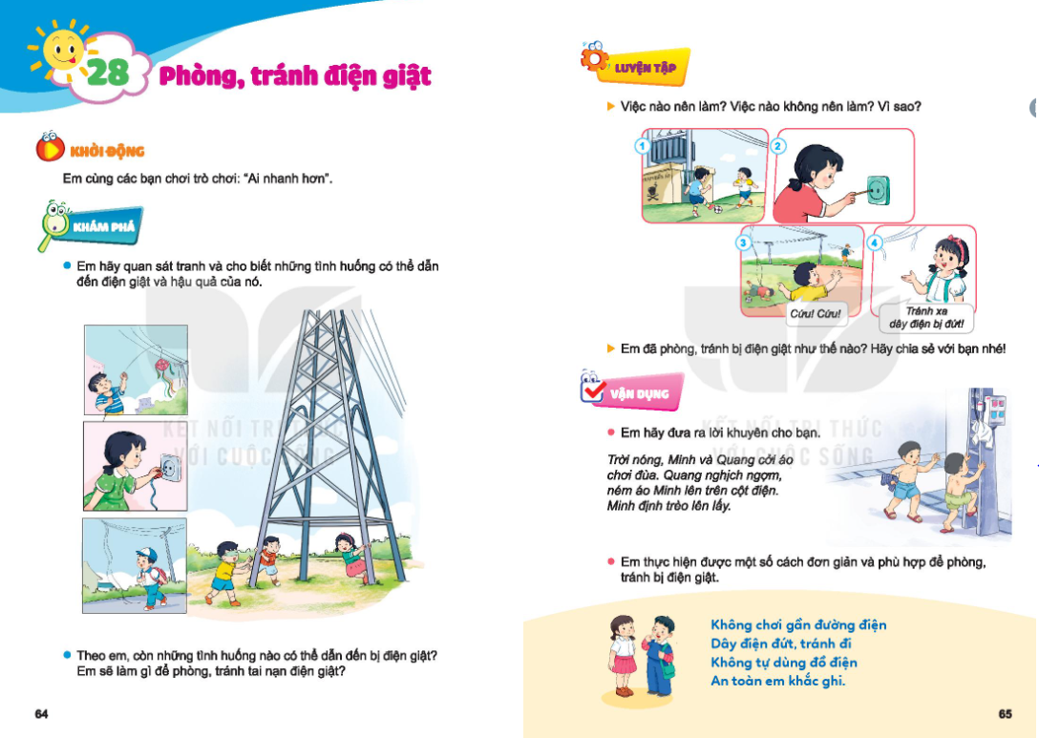

Slide 6

Em cùng các bạn chơi trò chơi : “Ai nhanh hơn ”

Slide 7

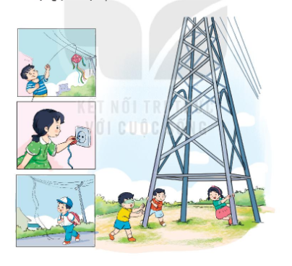
Em hãy quan sát tranh và cho biết những tình huống có thể dẫn đến điện giật và hậu quả của nó
Trẻ em tự ý cắm điện
Thả diều gần đường điện
Chơi gần nguồn điện
Đường dây điện bị đứt

Slide 8
Theo em, còn những tình huống nào có thể dẫn đến bị điện giật?Em sẽ làm gì để phòng, tránh tai nạn điện giật?

Slide 9

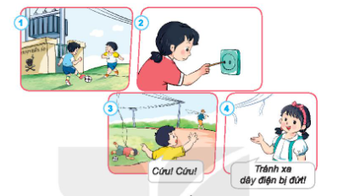

Việc nào nên làm? Việc nào không nên làm? Vì sao?
x
x

Slide 10
Em đã phòng, tránh bị điện giật như thế nào?Hãy chia sẻ với bạn bè nhé!
Gọi người lớn giúp đỡ khi phát hiện sự cố về điện.
Không chơi gần đường điện.
Không tự ý cắm điện.

Slide 11

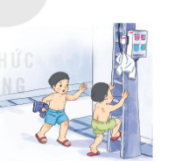
Em sẽ đưa ra lời khuyên cho bạn.
Trời nóng, Minh và Quang cởi áo chơi đùa.Quang nghịch ngợm, ném áo Minh lên trên cột điện. Minh định trèo lên lấy.

Slide 12
Lời khuyên
Minh ơi, đừng làm thế nguy hiểm lắm.
Minh ơi, nhờ người lớn giúp đi bạn.
Minh ơi, bạn phải cẩn thận nhé.
Em thực hiện một số cách đơn giản và phù hợp để phòng tránh điện giật.

Slide 13
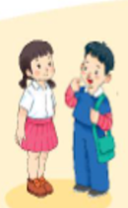
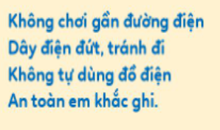

Slide 14
ĐẠO ĐỨC LỚP 1- KẾT NỐI TRI THỨC VỚI CUỘC SỐNG

Slide 15
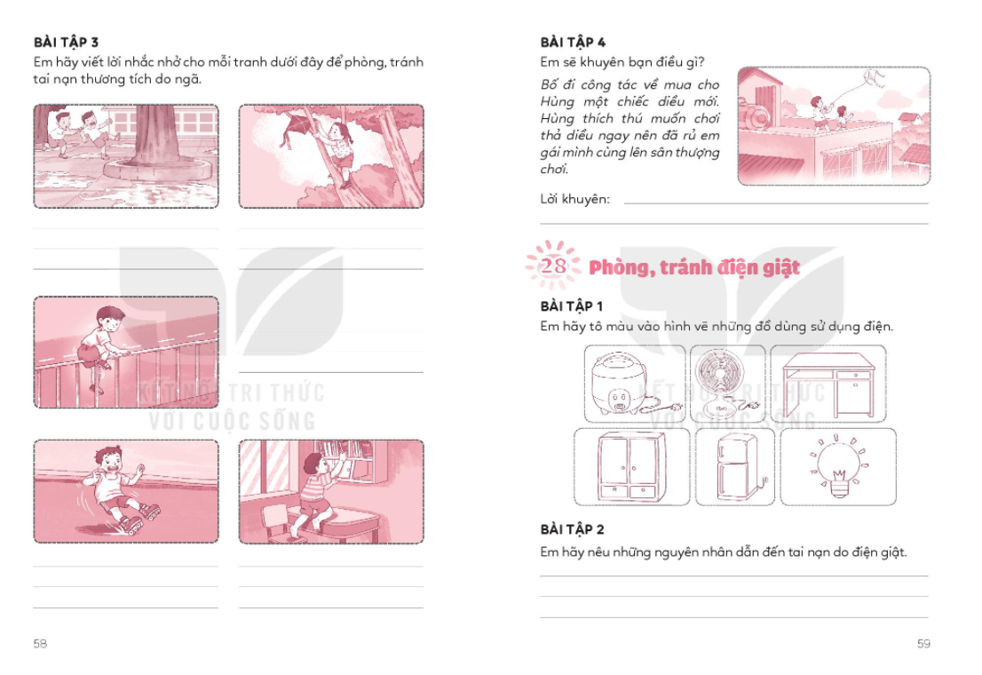
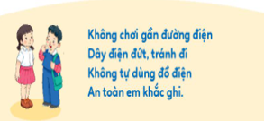

Slide 16
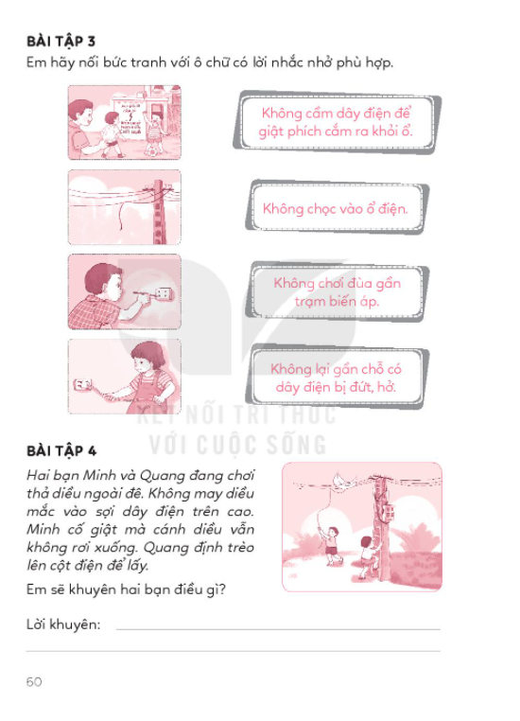

Slide 17
CHÚC CÁC EM CHĂM NGOAN HỌC GIỎI

